Slide 1
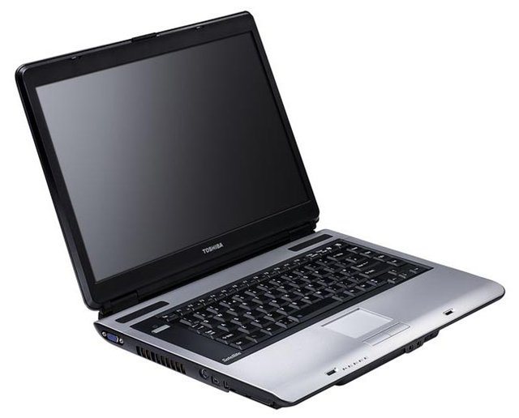
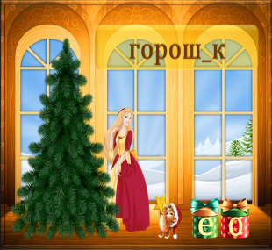
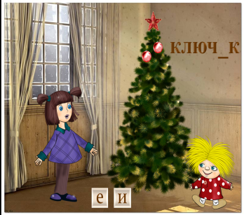
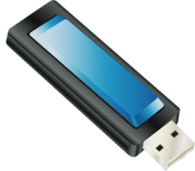
Гласные в суффиксах
имён существительных
(интерактивные тренажёры для учащихся 6 классов)
§ 53-54
Воропаева Наталья Алексеевна,
учитель русского языка и литературы
МБОУ лицея № 5 г.Ельца Липецкой обл.

Slide 2
кликни по картинке,
чтобы перейти к заданиям

Slide 3
Ресурсы
https://img-fotki.yandex.ru/get/9802/102699435.a3a/0_be638_ac22fde7_S (фон)
http://s05.radikal.ru/i178/1008/9e/7991c0be7d23.jpg (компьютер)
http://5-9.prosv.ru/RUSYAZ_LAD/6-1.jpg (учебник)
https://img-fotki.yandex.ru/get/15509/134091466.215/0_11474b_1aff3d05_S (весёлые карандаши)
http://img-fotki.yandex.ru/get/9318/16969765.184/0_7c902_4af01a16_M.png (флешка)
http://issle.ru/tw_files2/urls_1952/15/d-14364/14364_html_m604649c5.png (логотип)
http://img-fotki.yandex.ru/get/6613/16969765.72/0_698f4_39b158ff_M.png (белая ёлочка)
"Ёлка для Наташи"
http://img-fotki.yandex.ru/get/6518/43358459.29/0_72c41_334fc99d_XL (Кузя)
http://kira-scrap.ru/KATALOG/MULTY_NASCHI/3/0_942a5_b74f2203_M.png (Наташа)
https://img-fotki.yandex.ru/get/9113/64256731.190/0_d0271_810d0cf6_S (шарик 1)
https://img-fotki.yandex.ru/get/9312/64256731.190/0_d0273_4a23cb83_S (шарик 2)
https://img-fotki.yandex.ru/get/9312/64256731.190/0_d0272_358152f2_S (шарик 3)
https://img-fotki.yandex.ru/get/9058/64256731.190/0_d0274_5ca55469_S (шарик 4)
http://st.club-lexus.ru/attach/t/1e07fd0c.png (звезда)
http://img-fotki.yandex.ru/get/6620/27302857.7ab/0_a7886_a49d490a_orig.jpg (ёлка)
http://mp3tebe.com/audio/%D0%B8%D0%B7%20%D0%BC/%D1%84%20%D0%B4%D0%BE%D0%BC%D0%BE%D0%B2%D0%B5%D0%BD%D0%BE%D0%BA%20%D0%9A%D1%83%D0%B7%D1%8F (звук)
https://img-fotki.yandex.ru/get/16153/134091466.215/0_11475b_99671cb5_S (книга)
https://img-fotki.yandex.ru/get/4134/28257045.e26/0_9be46_d5e73775_S (фон) Bel scrap
Спасибо автору замечательных отрисовок!
"Украшаем ёлочку"
https://img-fotki.yandex.ru/get/9309/134091466.f9/0_d6fba_16f3c5fa_S (фон)
https://img-fotki.yandex.ru/get/6613/134091466.20/0_8fabf_d90318dc_S (принцесса)
https://img-fotki.yandex.ru/get/6611/134091466.20/0_8fad0_5656d185_S (принцесса)
http://www.iconty.com/IcontyBank/Part8/Star%20%282%29.png (звезда)
http://img-fotki.yandex.ru/get/6622/27302857.7ad/0_a78c3_2e406f6a_XL (ёлка)
https://img-fotki.yandex.ru/get/16155/134091466.213/0_1146c1_10ca066c_S (Санта)
https://img-fotki.yandex.ru/get/9759/134091466.fa/0_d744d_b2673fdb_S (зелёная коробка)
https://img-fotki.yandex.ru/get/9811/134091466.fa/0_d744c_c465303b_S (красная коробка)
https://img-fotki.yandex.ru/get/9488/134091466.fa/0_d744a_45e91482_S (шарики)
http://img-fotki.yandex.ru/get/9068/16969765.1b9/0_87be8_e67f42a2_M.png (котёнок)
https://img-fotki.yandex.ru/get/15511/200418627.3a/0_111e3f_16424a91_M.png (коробка с подарками)
http://ilosikminus.narod.ru/noviygod/noviygod_bell-2.mp3 (звук колокольчика)
http://ilosikminus.narod.ru/noviygod/noviygod_buran_2.mp3 (звук ветра)
Спасибо, Лена!

